Slide 1
Μετακίνηση ασθενών
Κρεβάτι –καρέκλα – κεφαλάρι - πάτωμα

Slide 2
Μεταφορά από το κρεβάτι στην καρέκλα

Slide 3
Μεταφορά από 2 άτομα στην καρέκλα

Slide 4
Μετακίνηση προς το κεφαλάρι

Slide 5
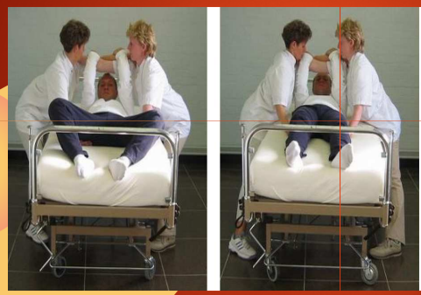
Μεταφορά με 2 άτομα

Slide 6
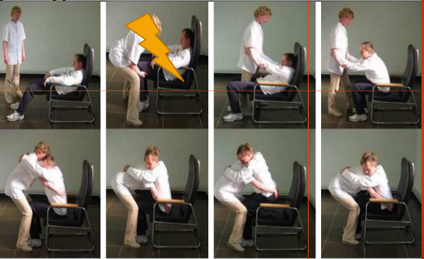
Ανασήκωμα του ασθενή στην καρέκλα

Slide 7
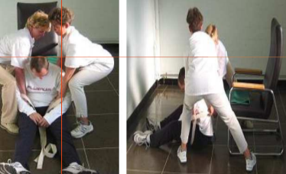
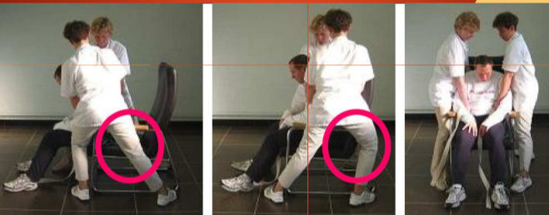
Μετακίνηση ασθενή που έπεσε στο πάτωμα

